Slide 1

6. SINIF SOSYAL BİLGİLER · 1. Öğrenme Alanı Birey ve Toplum
Kültürel Bağlarımız ve
Millî Değerlerimiz
★
Kültürümüzün bizi nasıl bir arada tuttuğunu keşfet!
Notes:
🎤 KONUŞMA: Zaman içinde grup ve rollerimizi keşfediyoruz.
⏱️ SÜRE: 2 dk
🖼️ GÖRSEL: Zaman çizgisi.
✨ ANİMASYON & GEÇİŞ: Fade.

Slide 2

MEB KAZANIMI · SB.6.1.2
Bu Derste Neyi Öğreneceğiz?
"Kültürel bağlarımızın ve millî değerlerimizin toplumsal birliğe etkisini yorumlar."
🎯
📖
🔍
📜
💡
Tanımlarım
Ayırt ederim
Örneklendiririm
Yorumlarım
Kültür, kültürel bağ ve millî değer kavramlarını tanımlarım.
Kültürel bağların temel unsurlarını ayırt ederim.
Millî değerlerimize günlük yaşamdan örnekler veririm.
Kültürel bağların toplumsal birliğe etkisini yorumlarım.
Kültürel Bağlarımız · 2
Notes:
🎤 KONUŞMA: Bugünün kazanımı.
⏱️ SÜRE: 2 dk
🖼️ GÖRSEL: Hedef ikonları.
✨ ANİMASYON & GEÇİŞ: Fade.

Slide 3
OYUNUN KURALLARI
Bugün 4 Yıldız Görevi Var!
🎯
⭐ Kültür Dedektifi
🕵️
⭐ Unsur Eşleştirme
Maddi mi, manevi mi kültür unsuru?
Kültürel unsuru doğru örnekle eşleştir.
🧩
⭐ Değer Eşleştirme
🔐
⭐ Değerler Şifresi
Hangi olay hangi millî değerle eşleşir?
Escape Room'da kilitleri aç.
Her doğru görevde grup bir YILDIZ kazanır. En çok yıldızı toplayan grup ŞAMPİYON olur!
★
Kültürel Bağlarımız · 3
Notes:
🎤 KONUŞMA: Dört görev.
⏱️ SÜRE: 2 dk
🖼️ GÖRSEL: Rozetler.
✨ ANİMASYON & GEÇİŞ: Zoom.

Slide 4
YOL HARİTAMIZ
Bugünkü Yolculuğumuz
1
📖
Temel Kavramlar
Kültür, kültürel bağ, millî değer nedir?
2
🗣️
Kültürel Bağların Unsurları
Dil, din, tarih, sanat, gelenek, bayram.
3
🤝
Millî Değerlerimiz
Bizi bir arada tutan değerler nelerdir?
4
🏛️
Toplumsal Birliktelik
Millet olarak nasıl birleşiriz?
Kültürel Bağlarımız · 4
Notes:
🎤 KONUŞMA: Dört durak.
⏱️ SÜRE: 1 dk
🖼️ GÖRSEL: Harita.
✨ ANİMASYON & GEÇİŞ: Wipe.

Slide 5
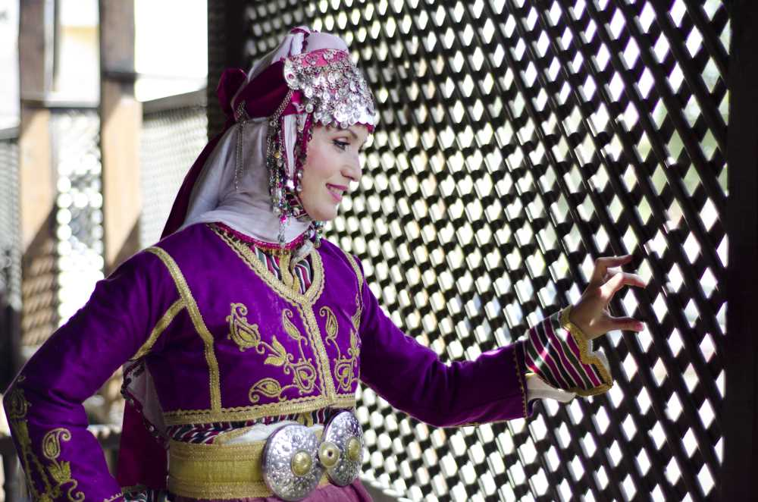
1. DURAK · TEMEL KAVRAMLAR
Kültür ve Millî Kültür Nedir?
TANIM · Kültür ve Millî Kültür
Bir ulusun tarihî süreç içinde oluşturduğu maddi ve manevi değerlerin bütününe KÜLTÜR; bir topluma kimlik kazandıran, onu diğer toplumlardan ayıran değerler bütününe ise MİLLÎ KÜLTÜR denir.
📚 Kültürel Bağ Örnekleri
Dil, din, tarih, sanat, gelenek-görenek, bayramlar.
💎 Millî Değer Örnekleri
Vatanseverlik, dayanışma, birlik-beraberlik, hoşgörü.
💡 Kültürel bağlar toplumu birleştirirken, millî değerler bu birliği ayakta tutar.
Kaynak: ND Sosyal Bilgiler Atölyesi
Kültürel Bağlarımız · 5
Notes:
🎤 KONUŞMA: Grup ve rol tanımı.
⏱️ SÜRE: 2 dk
🖼️ GÖRSEL: Çocuklar.
✨ ANİMASYON & GEÇİŞ: Fade.

Slide 6
KÜLTÜREL BAĞLARIN UNSURLARI
Kültürel Bağların Temel Unsurları
🗣️
🕌
📜
🎨
🎉
Dil
Din
Tarih
Sanat
Gelenek, Görenek, Bayram
Duygu ve düşüncelerimizi yansıtır, nesilden nesile aktarılır.
Birlik, kardeşlik ve dayanışma değerlerini besler.
Milletin hafızasıdır, birlik ruhunu güçlendirir.
Hat, ebru, çini gibi eserlerle kimliğimizi yansıtır.
Nişan, düğün, dinî ve millî bayramlarla birliği pekiştirir.
Kültürel Bağlarımız · 6
Notes:
🎤 KONUŞMA: Beş grup türü.
⏱️ SÜRE: 2 dk
🖼️ GÖRSEL: İkonlar.
✨ ANİMASYON & GEÇİŞ: Zoom.

Slide 7
⭐ YILDIZ GÖREVİ
⭐ Görev 1: Kültür Dedektifi
Bu unsurlar MADDİ mi, MANEVİ mi kültür ögesidir? Grubunla karar ver — cevapları öğretmenin açacak!
Geleneksel kıyafetler
Dilimiz ve atasözlerimiz
🏺
?
🗣️
?
Tarihî evlerimiz
Türkülerimiz ve halk oyunlarımız
🏠
?
🎵
?
Karar verin… Hazır olunca ileri gidip cevapları açıyoruz! ➡️
Kültürel Bağlarımız · 7
Notes:
🎤 KONUŞMA: Maddi kültür elle tutulur, manevi kültür duygu ve düşüncedir.
⏱️ SÜRE: 1,5 dk
🖼️ GÖRSEL: Kültür dedektifi.
✨ ANİMASYON & GEÇİŞ: Fade.

Slide 8
⭐ YILDIZ GÖREVİ
✅ Görev 1: Cevaplar
Elle tutulan, gözle görülen ögeler MADDİ; duygu, düşünce ve değerler MANEVİdir.
Geleneksel kıyafetler
Dilimiz ve atasözlerimiz
✓
MADDİ
✓
MANEVİ
Tarihî evlerimiz
Türkülerimiz ve halk oyunlarımız
✓
MADDİ
✓
MANEVİ
Doğru bilen her grup 1 YILDIZ kazanır! ⭐
Kültürel Bağlarımız · 8
Notes:
🎤 KONUŞMA: Cevaplar.
⏱️ SÜRE: 1 dk
🖼️ GÖRSEL: Onaylar.
✨ ANİMASYON & GEÇİŞ: Fade.

Slide 9
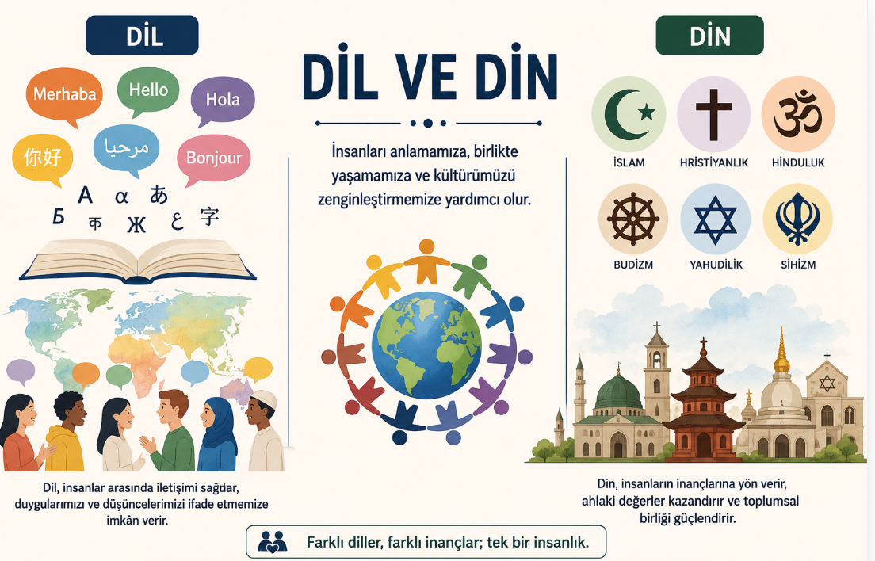
2. DURAK · KÜLTÜREL BAĞLARIN UNSURLARI
🗣️ DİL
▸ Duygu ve düşüncelerimizi yansıtır, hayata bakışımızı şekillendirir
▸ Tarihî olaylar ve edebî eserler dil aracılığıyla aktarılır
▸ Türk dili millî birlik ve kimliğin korunmasında rol oynar
▸ Ninni, destan, atasözü ve türküler dilimizi yaşatır
Dinin Toplumsal Rolü
?
Atatürk dil hakkında ne söylemiştir?
🕌 Birlik
🤲 Dayanışma
?
"Türk demek, dil demektir." — Bu sözün anlamını tartışın.
Kaynak: ND Sosyal Bilgiler Atölyesi
Kültürel Bağlarımız · 9
Notes:
🎤 KONUŞMA: Dil ve din, kültürel bağların temelidir.
⏱️ SÜRE: 2 dk
🖼️ GÖRSEL: Dil ve din teması.
✨ ANİMASYON & GEÇİŞ: Fade.

Slide 10
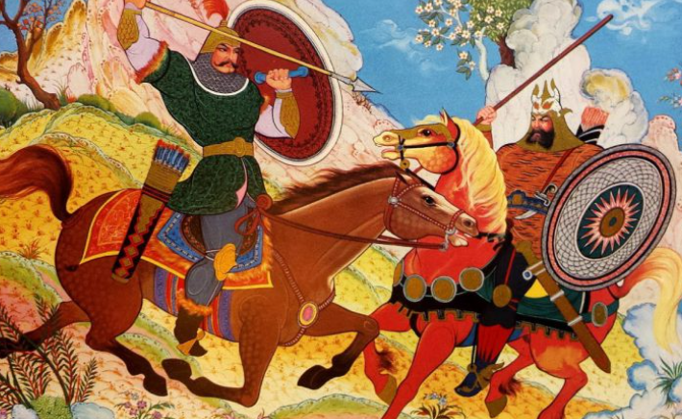
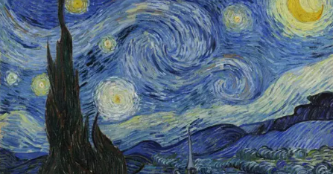
2. DURAK · KÜLTÜREL BAĞLARIN UNSURLARI
Tarih ve Sanat
📜 TARİH VE SANAT
▸ Tarih, milletin hafızası olarak birlik ve beraberliği güçlendirir
▸ Güçlü bir tarih bilinci toplumların ayakta kalmasını sağlar
▸ Hat, tezhip, çini ve ebru Türk kültürünün kıymetli miraslarıdır
▸ Sanat eserleri milletin kimliğini ve ruhunu yansıtır
TARİH
SANAT
Kültürel Mirasımız
📜 Tarih Bilinci
🖋️ Hat Sanatı
🎨 Ebru
🧵 Çini
Tarih bilinci ve sanat, kültürel bağlarımızı geçmişten geleceğe taşıyan güçlü köprülerdir.
Kültürel Bağlarımız · 10
Notes:
🎤 KONUŞMA: Tarih ve sanat, kültürel mirasımızdır.
⏱️ SÜRE: 2 dk
🖼️ GÖRSEL: Tarih ve sanat teması.
✨ ANİMASYON & GEÇİŞ: Fade.

Slide 11
⭐ YILDIZ GÖREVİ
⭐ Görev 2: Unsur Eşleştirme
Bu örnekler hangi kültürel unsura aittir? Grubunla eşleştir!
Hat ve ebru sanatı
Cuma buluşmaları
🖋️
?
🕌
?
İstiklal Savaşı olayları
Atasözü ve türküler
📜
?
🗣️
?
Karar verin… Cevaplar sonraki slaytta! ➡️
Kültürel Bağlarımız · 11
Notes:
🎤 KONUŞMA: Geçmiş mi günümüz mü?
⏱️ SÜRE: 1,5 dk
🖼️ GÖRSEL: Zaman.
✨ ANİMASYON & GEÇİŞ: Fade.

Slide 12
⭐ YILDIZ GÖREVİ
✅ Görev 2: Cevaplar
Hat/ebru SANAT; Cuma buluşmaları DİN; İstiklal Savaşı TARİH; atasözü/türkü DİL unsurudur.
Hat ve ebru sanatı
Cuma buluşmaları
✓
SANAT
✓
DİN
İstiklal Savaşı olayları
Atasözü ve türküler
✓
TARİH
✓
DİL
Doğru bilen her grup 1 YILDIZ kazanır! ⭐
Kültürel Bağlarımız · 12
Notes:
🎤 KONUŞMA: Cevaplar.
⏱️ SÜRE: 1 dk
🖼️ GÖRSEL: Onaylar.
✨ ANİMASYON & GEÇİŞ: Fade.

Slide 13
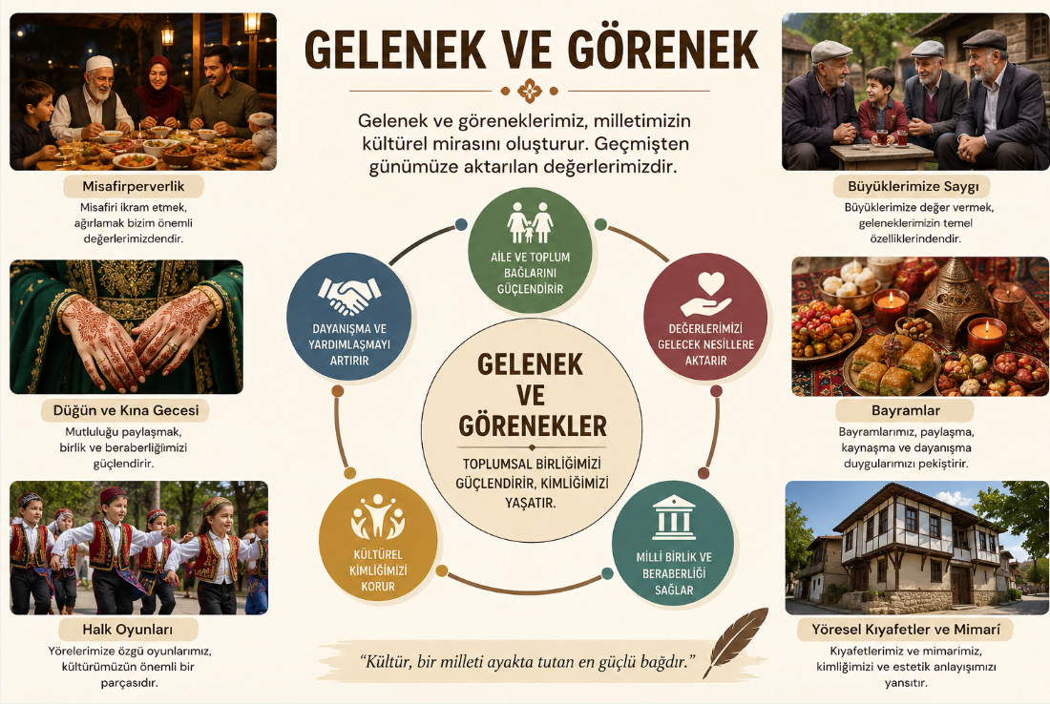
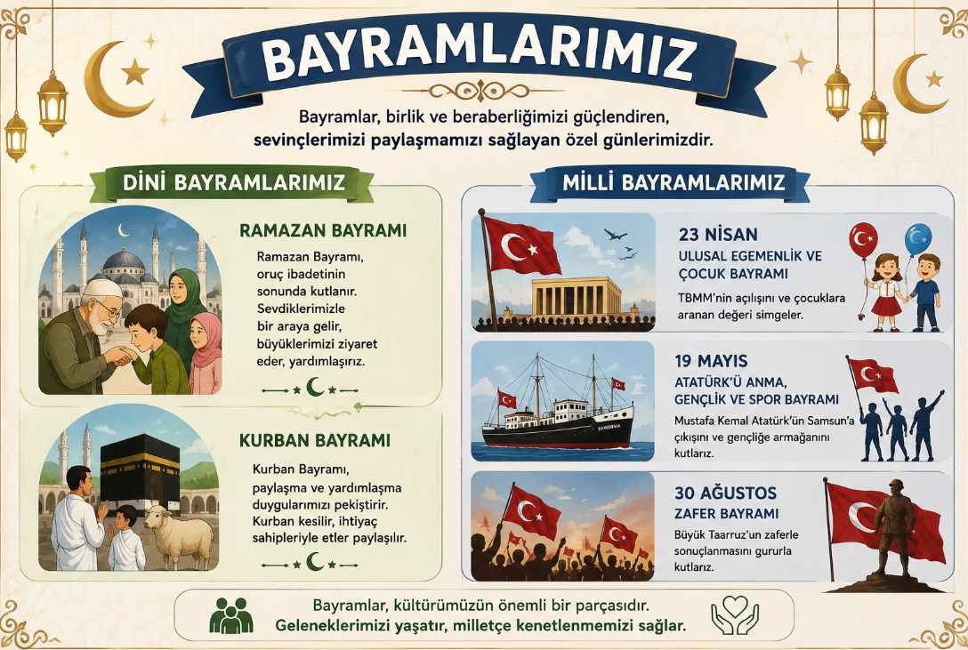
2. DURAK · KÜLTÜREL BAĞLARIN UNSURLARI
Gelenek, Görenek ve Bayramlar
🎉 GELENEK VE BAYRAMLAR
▸ Gelenek, nesilden nesile aktarılan kültürel alışkanlıklardır
▸ Görenek, eskiden beri görüldüğü gibi yapılan alışkanlıklardır
▸ Dinî bayramlar manevi arınma ve aile bağlarını güçlendirir
▸ Millî bayramlar bağımsızlık ve millet sevgisini nesillere taşır
🇹🇷 Millî Bayram
Kültürel Bağlarımız · 13
Notes:
🎤 KONUŞMA: Gelenek, görenek ve bayramlarımız.
⏱️ SÜRE: 3 dk
🖼️ GÖRSEL: Gelenek ve bayram teması.
✨ ANİMASYON & GEÇİŞ: Wipe.

Slide 14
BAYRAM TÜRLERİMİZ
Dinî, Millî ve Mevsimsel Bayramlar
DİNÎ BAYRAMLAR
MİLLÎ BAYRAMLAR
MEVSİMSEL BAYRAMLAR
Ramazan Bayramı
23 Nisan
Nevruz
Manevi arınma, dayanışma
Egemenlik, çocuk sevgisi
Baharın gelişi
Kurban Bayramı
29 Ekim
Hıdırellez
Paylaşma, yardımlaşma
Cumhuriyetin ilanı
Dileklerin tutulması
Her bayram türü, toplumu bir arada tutan kültürel bağları güçlendirir.
Kültürel Bağlarımız · 14
Notes:
🎤 KONUŞMA: Dönemlere göre.
⏱️ SÜRE: 2 dk
🖼️ GÖRSEL: Timeline.
✨ ANİMASYON & GEÇİŞ: Fade.

Slide 15
3. DURAK · MİLLÎ DEĞERLERİMİZ
Önemli Millî Değerlerimiz
Millî değerlerimiz, kültürel bağlarımız aracılığıyla nesilden nesile aktarılır ve toplumsal birliği güçlendirir.
🛡️
BİREYSEL DEĞERLER
🤝
TOPLUMSAL DEĞERLER
Kişinin kendi tutum ve davranışlarında yaşattığı değerlerdir.
Toplumu bir arada tutan, paylaşılan ortak değerlerdir.
Vatanseverlik
Adalet ve Dürüstlük
Özgürlük ve Bağımsızlık
Dayanışma ve Yardımlaşma
Birlik ve Beraberlik
Hoşgörü ve Saygı
Kültürel Bağlarımız · 15
Notes:
🎤 KONUŞMA: Bireysel ve toplumsal millî değerlerimiz.
⏱️ SÜRE: 2 dk
🖼️ GÖRSEL: İki panel.
✨ ANİMASYON & GEÇİŞ: Fade.

Slide 16
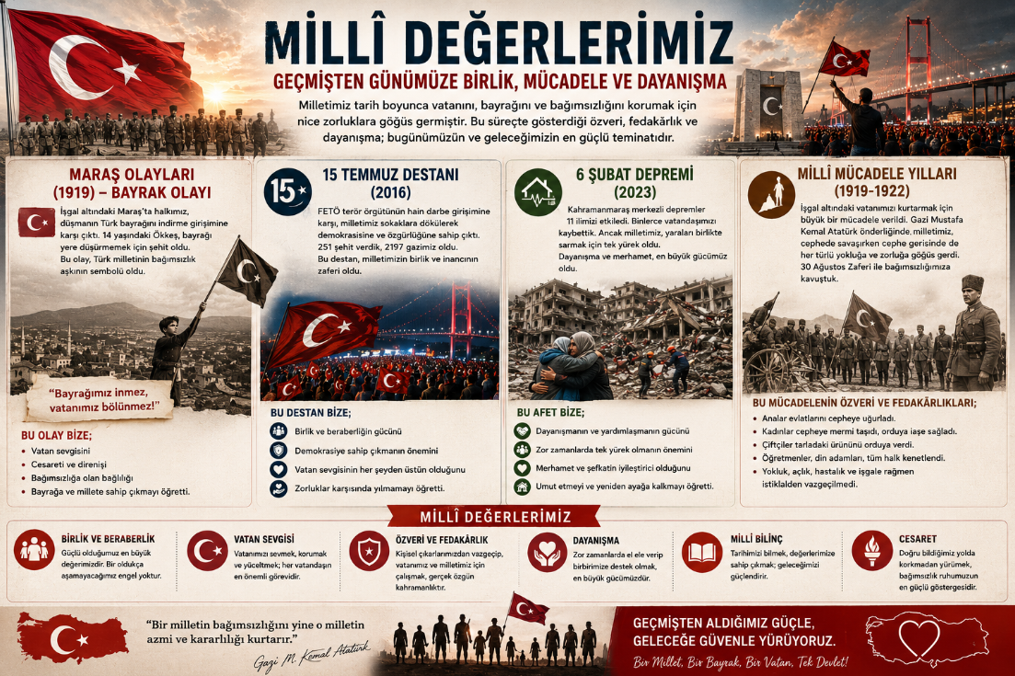
🇹🇷 Millî Bayram
Kültürel Bağlarımız · 13
Notes:
🎤 KONUŞMA: Gelenek, görenek ve bayramlarımız.
⏱️ SÜRE: 3 dk
🖼️ GÖRSEL: Gelenek ve bayram teması.
✨ ANİMASYON & GEÇİŞ: Wipe.

Slide 17
⭐ YILDIZ GÖREVİ
⭐ Görev 3: Değer Eşleştirme
Bu olay hangi millî değerle daha çok eşleşir? Grubunla karar ver!
15 Temmuz Direnişi
6 Şubat Depremleri
🇹🇷
?
🏚️
?
Millî Mücadele Yılları
Maraş Olayları
⚔️
?
🚩
?
Karar verin… Cevaplar sonraki slaytta! ➡️
Kültürel Bağlarımız · 16
Notes:
🎤 KONUŞMA: Grup eşleştir.
⏱️ SÜRE: 1,5 dk
🖼️ GÖRSEL: Eşleştirme.
✨ ANİMASYON & GEÇİŞ: Fade.

Slide 18
⭐ YILDIZ GÖREVİ
✅ Görev 3: Cevaplar
Her olay, milletimizin kültürel bağları ve millî değerleri etrafında nasıl birleştiğini gösterir.
15 Temmuz Direnişi
6 Şubat Depremleri
✓
VATANSEVERLİK
✓
DAYANIŞMA
Millî Mücadele Yılları
Maraş Olayları
✓
ÖZVERİ
✓
BAYRAK SEVGİSİ
Doğru bilen her grup 1 YILDIZ kazanır! ⭐
Kültürel Bağlarımız · 17
Notes:
🎤 KONUŞMA: Cevaplar.
⏱️ SÜRE: 1 dk
🖼️ GÖRSEL: Onaylar.
✨ ANİMASYON & GEÇİŞ: Fade.

Slide 19
ETKİNLİK
Doğru mu, Yanlış mı?
Her ifadeyi okuyacağım. DOĞRUYSA AYAĞA KALK, YANLIŞSA OTUR! Önce grubunuz karar versin.
Kültür yalnızca maddi değerlerden oluşur.
Millî değerler toplumu bir arada tutar.
Dil, millî birliğin korunmasında önemli rol oynar.
1
3
2
15 Temmuz, milletin dayanışmasına örnektir.
Bayramlar yalnızca dinî nitelik taşır.
Gelenek ve görenekler kültürel bağlarımızdandır.
5
4
6
Kültürel Bağlarımız · 18
Notes:
🎤 KONUŞMA: Kalkın-oturun.
⏱️ SÜRE: 2 dk
🖼️ GÖRSEL: Sınıf.
✨ ANİMASYON & GEÇİŞ: Fade.

Slide 20
ETKİNLİK
Doğru mu, Yanlış mı? · Cevaplar
Kültür yalnızca maddi değerlerden oluşur.
Millî değerler toplumu bir arada tutar.
Dil, millî birliğin korunmasında önemli rol oynar.
✓
✓
DOĞRU
DOĞRU
✓
YANLIŞ
15 Temmuz, milletin dayanışmasına örnektir.
Bayramlar yalnızca dinî nitelik taşır.
Gelenek ve görenekler kültürel bağlarımızdandır.
✓
DOĞRU
✓
✓
DOĞRU
DOĞRU
Kültürel Bağlarımız · 19
Notes:
🎤 KONUŞMA: Cevaplar.
⏱️ SÜRE: 1 dk
🖼️ GÖRSEL: Onaylar.
✨ ANİMASYON & GEÇİŞ: Fade.

Slide 21
BAĞLANTIYI KUR
Kavram Haritamız
🎯
🗣️ DİL
🕌 DİN
Kimlik
KÜLTÜR + MİLLET
Birlik
📜 TARİH
🎉 GELENEK
Hafıza
Bayramlar
💡 Dil, din, tarih ve gelenekler kültürel bağlarımızı; bu bağlar da millî değerlerimizi oluşturur.
Kültürel Bağlarımız · 20
Notes:
🎤 KONUŞMA: Kavram haritası.
⏱️ SÜRE: 1,5 dk
🖼️ GÖRSEL: Harita.
✨ ANİMASYON & GEÇİŞ: Fade.

Slide 22
TOPARLAYALIM
Konuyu Özetleyelim
📖
Kültür
Bir ulusun oluşturduğu maddi ve manevi değerler bütünü.
🔗
Kültürel Bağ
Kuşaktan kuşağa aktarılan maddi ve manevi değerler.
🗣️
Temel Unsurlar
Dil, din, tarih, sanat, gelenek-görenek, bayramlar.
🛡️
Millî Değer
Milleti bir arada tutan manevi yapı taşları.
🤝
Birliktelik
15 Temmuz ve depremler dayanışmamızın kanıtıdır.
Kültürel Bağlarımız · 21
Notes:
🎤 KONUŞMA: Özet.
⏱️ SÜRE: 1,5 dk
🖼️ GÖRSEL: Liste.
✨ ANİMASYON & GEÇİŞ: Fade.

Slide 23
ÖLÇME VE DEĞERLENDİRME · 1/2
Bilgi ve Yorum Soruları
📖 BİLGİ SORULARI (5)
💭 YORUM SORULARI (3)
1. Kültür ve millî kültür kavramlarını tanımlayınız.
1. 15 Temmuz ya da 6 Şubat depremlerinden birini örnek göstererek dayanışmayı yorumlayınız.
2. Kültürel bağlarımızın temel unsurlarına üç örnek veriniz.
2. Kültürel bağların toplumsal birliğe nasıl katkı sağladığını açıklayınız.
3. Önemli millî değerlerimizden üçünü yazınız.
4. Bayram türlerimiz nelerdir? Birer örnek veriniz.
3. Ailenizde yaşatılan bir gelenek ya da göreneği örnekleyerek anlatınız.
5. Dil, millî birliğin korunmasında nasıl bir rol oynar?
Kültürel Bağlarımız · 22
Notes:
🎤 KONUŞMA: Bilgi/yorum.
⏱️ SÜRE: 2-3 dk
🖼️ GÖRSEL: Sınav.
✨ ANİMASYON & GEÇİŞ: Fade.

Slide 24
ÖLÇME VE DEĞERLENDİRME · 2/2
Günlük Yaşam ve Üst Düzey Düşünme
GÜNLÜK YAŞAM 1
☀️
Ailende yaşatılan bir gelenek ya da göreneği anlat.
GÜNLÜK YAŞAM 2
👨‍👩‍👧
Katıldığın bir dinî ya da millî bayramı anlat.
ÜST DÜZEY DÜŞÜNME
🧠
"Kültürel bağlarımız olmasaydı millet olarak bir arada kalabilir miydik?" İfadeyi bir örnekle tartış.
Kültürel Bağlarımız · 23
Notes:
🎤 KONUŞMA: Kendi hayat.
⏱️ SÜRE: 3 dk
🖼️ GÖRSEL: Beyin.
✨ ANİMASYON & GEÇİŞ: Fade.

Slide 25
ESCAPE ROOM · FİNAL
⭐ Görev 4: Değerler Şifresi
4 kilidi doğru cevaplarla aç. Odadan kaçabilecek misin?
KİLİT 1
KİLİT 2
🔒
15 Temmuz'da halkın sokağa çıkmasını sağlayan değer?
🔒
6 Şubat depremlerinde milletin sergilediği değer?
Cevap: ____________
Cevap: ____________
KİLİT 3
KİLİT 4
🔒
Maraş Olaylarında halkın sahip çıktığı değer?
🔒
Bir ulusun oluşturduğu maddi ve manevi değerler bütününe ne denir?
Cevap: ____________
Cevap: ____________
Kültürel Bağlarımız · 24
Notes:
🎤 KONUŞMA: Kilitler.
⏱️ SÜRE: 3 dk
🖼️ GÖRSEL: Kilit.
✨ ANİMASYON & GEÇİŞ: Zoom.

Slide 26
Kültürel bağlarımızı ve millî değerlerimizi artık çok iyi biliyorsunuz!
Kilit 1
Kilit 2
VATANSEVERLİK
DAYANIŞMA
Kilit 3
Kilit 4
BAYRAK SEVGİSİ
KÜLTÜR
En çok yıldızı toplayan grup: dersin ŞAMPİYONU! 🏆
Kültürel Bağlarımız · 25
Notes:
🎤 KONUŞMA: Kutlama.
⏱️ SÜRE: 1,5 dk
🖼️ GÖRSEL: Kutlama.
✨ ANİMASYON & GEÇİŞ: Fade.

Slide 27

Tebrikler!
"Kültürel Bağlarımızın ve Millî Değerlerimizin Toplumsal Birliğe Etkisi" konusunu başarıyla tamamladın.
Kültürel Bağlarımız · 26
Görseller: ND Sosyal Bilgiler Atölyesi + OpenMoji (CC BY-SA 4.0)
Notes:
🎤 KONUŞMA: Kapanış.
⏱️ SÜRE: 1 dk
🖼️ GÖRSEL: Palet.
✨ ANİMASYON & GEÇİŞ: Fade.

